Slide 1


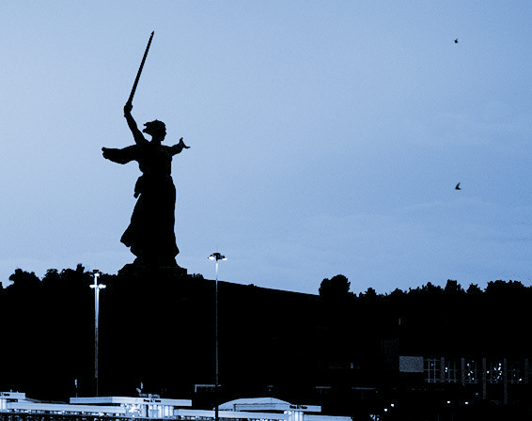

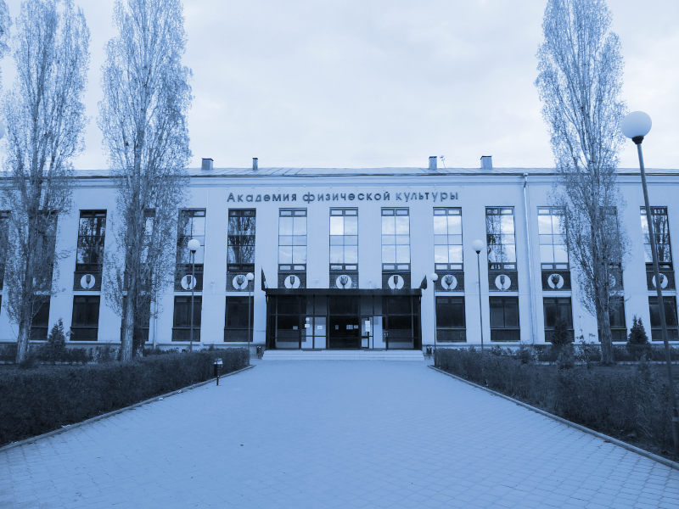
2023
Волгоградская область
Волгоградская Государственная Академия Физической Культуры
Наш девиз :
Мы учим побеждать!
г. Волгоград

Slide 2
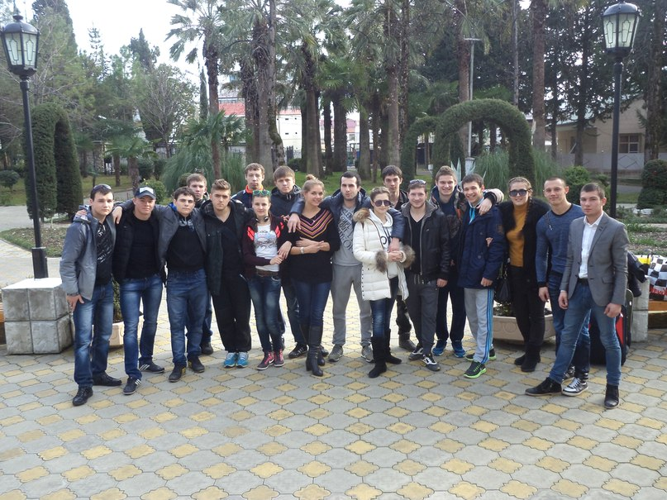
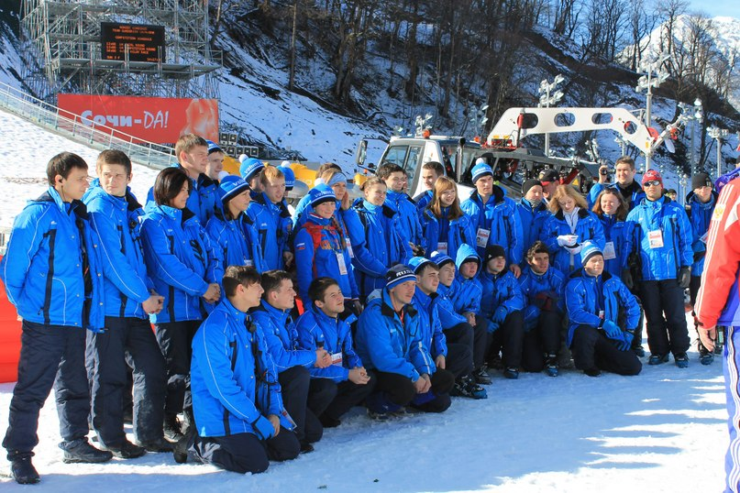
XI Паралимпийские игры в Сочи, 2014 год
2023
Начало нашего пути… Первые волонтеры ВГАФК. Деятельность участника в регионе
XXII Зимние Олимпийские игры в Сочи, 2014 год
Волонтеры Олимпийских игр
Волонтеры Паралимпийских игр

Slide 3
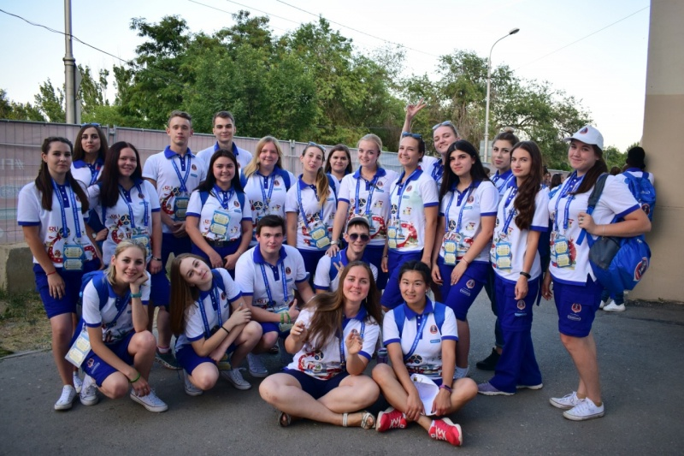
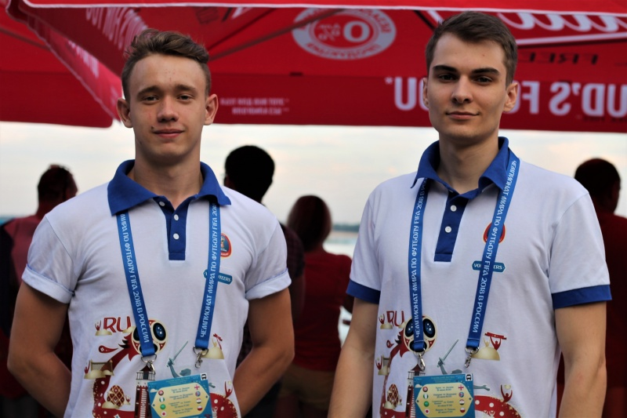
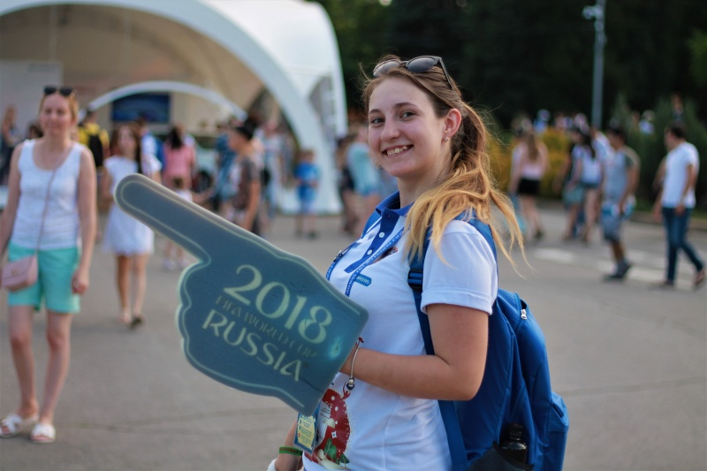
Организация волонтерской помощи в период проведения Чемпионата мира -2018
2023
Деятельность ВГАФК в регионе
Центр подготовки городских волонтеров к Чемпионату Мира FIFA 2018 на базе ФГБОУ ВО «ВГАФК»
Подготовка к нему началась еще в 2016 году, когда 1 июня был дан старт набора в городские волонтеры и первые ребята подали свои заявки в качестве кандидатов в городские волонтёры. Чтобы стать частью дружной команды, кандидаты прошли несколько этапов отбора: собеседование, тестирование и многоступенчатый процесс обучения и тренингов. Всего в рамках подготовки региона к проведению матчей ЧМ-2018 было отобрано и подготовлено 1540 городских волонтеров. Все они отлично справились со стоящими перед ними задачами.
60 ребят из нашего Рекрутингового центра «Шанс» на базе ФГБОУ ВО «ВГАФК» в жару и дождь создавали праздничное настроение и не давали заблудиться гостям города на Фестивале болельщиков FIFA

Slide 4
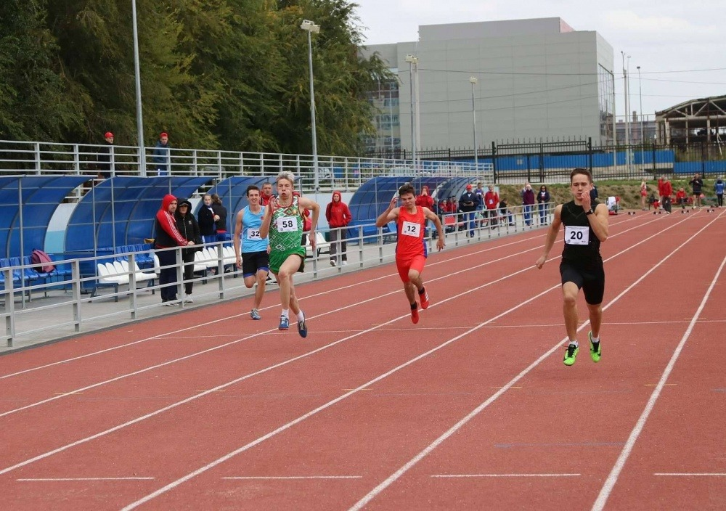
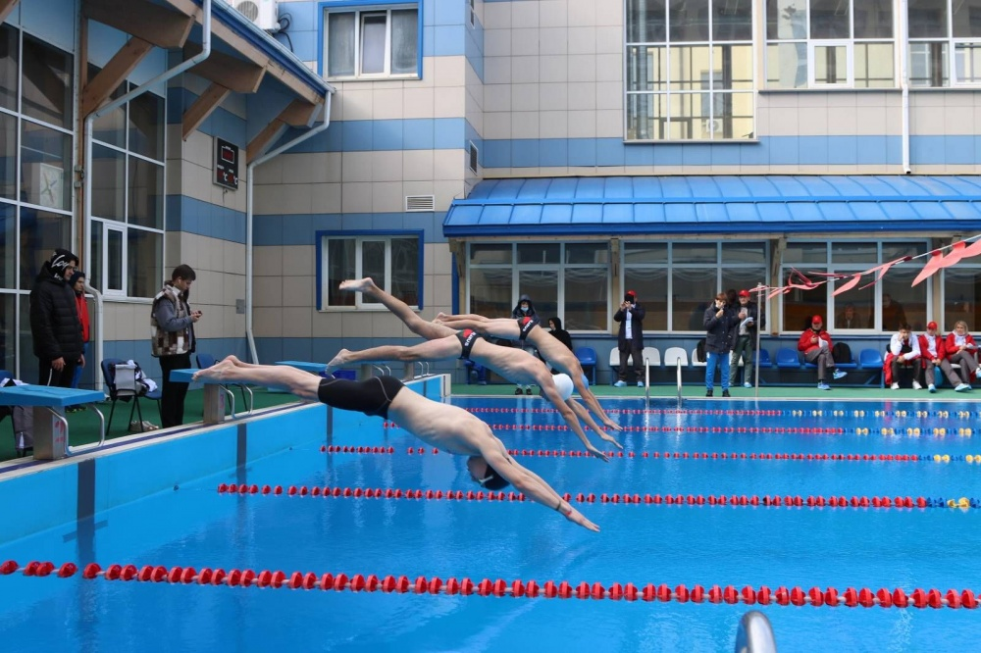

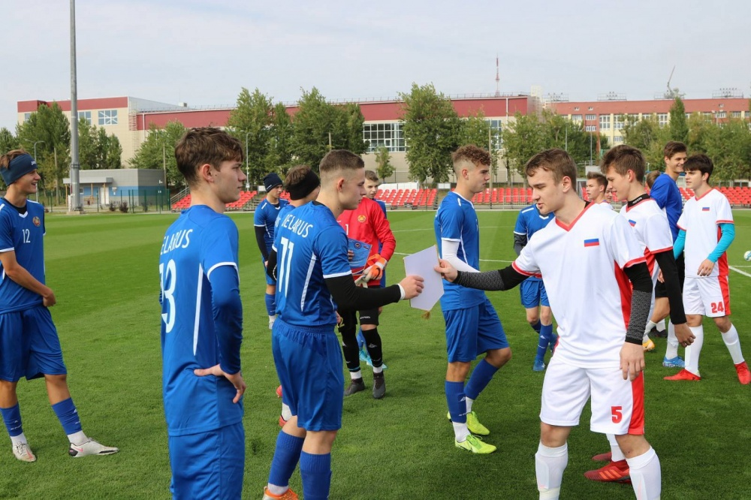
Организация и проведение Спартакиады Союзного государства России и республики Беларусь
2023
Опыт участия организации спортивных мероприятий
Наш регион из года в год становится ареной большого спортивного проекта двух стран: России и Беларуси. Эти ежегодные состязания состоят из 4-х этапов (по два в каждой из стран).
Состязания по легкой атлетике, футболу и плаванию проходят на современной спортивной базе Академии. Как отмечает ректор ФГБОУ ВО «ВГАФК», проф. В.С. Якимович, все спортивные сооружения готовы к приему гостей, они прошли проверку международными соревнованиями.
Спартакиада Союзного государства России и Республики Беларусь - это не только спортивные соревнования, это всегда встреча с новыми друзьями, местами и знаниями. Гостей Волгограда всегда ждет обширная туристическая программа и много интересных встреч с ведущими спортивными спикерами.
Участники Спартакиады совершают свои спортивные успехи в атмосфере тех мест, где тренировались выпускники ВГАФК, чемпионы Олимпийских Игр: Елена Исинбаева, Татьяна Лебедева и Елена Слесаренко, Александр Попов и Евгений Садовый, радовал своими победами «Ротор» во главе с Олегом Веретенниковым.
Спартакиада проходит с 2003 года и набирает большие обороты, она позволяет не только вовлечь школьников и студентов в спортивно-массовую работу, но и увеличить число добровольцев в её организации, привлекать к этой работе общественных деятелей

Slide 5
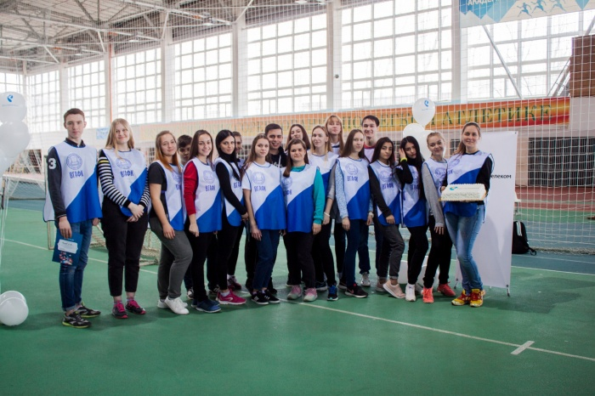
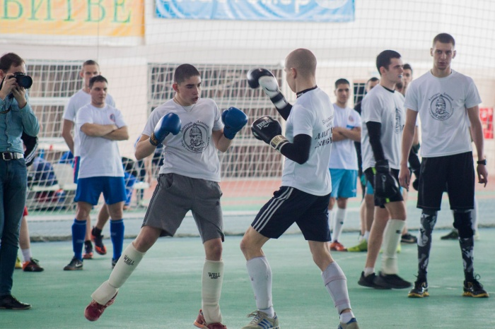
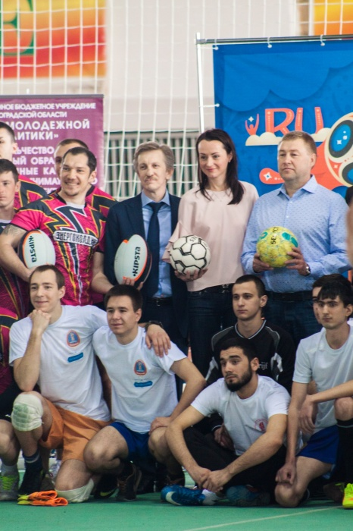
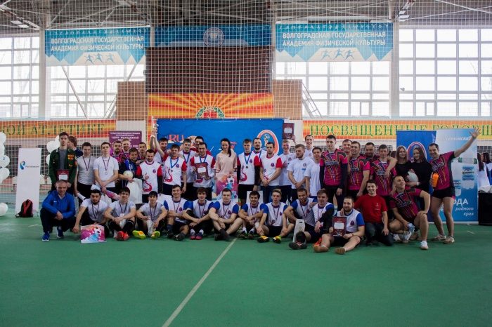
Организация и проведение Спортивной весны ВГАФК
2023
Опыт участия организации спортивных мероприятий
Одним из спортивных мероприятий, объединившим рекрутинговые центры по подготовке городских волонтеров к мероприятиям Чемпионата Мира по футболу FIFA 2018 и Волонтеров Оргкомитета от волонтерского центра «Прорыв», студенческих отрядов, сборной волгоградской области по регби, болельщиков футбольной команды «Ротор-Волгогорад» стала Спортивная весна – 2017 на базе «ВГАФК».
Помощь в организации и создании празднично-спортивной атмосферы мероприятия оказали волонтеры. Ребята смогли проявить себя по функциям: навигация и встреча гостей праздника, работа на трибунах, сопровождение команд, прием норм ГТО.
В спортивной весне приняли участие более 120 участников, являющихся одновременно волонтерами для будущего сопровождения Чемпионата мира

Slide 6
Организация и проведение Спортивной весны ВГАФК
2023
Опыт участия организации спортивных мероприятий
Одним из спортивных мероприятий, объединившим рекрутинговые центры по подготовке городских волонтеров к мероприятиям Чемпионата Мира по футболу FIFA 2018 и Волонтеров Оргкомитета от волонтерского центра «Прорыв», студенческих отрядов, сборной волгоградской области по регби, болельщиков футбольной команды «Ротор-Волгогорад» стала Спортивная весна – 2017 на базе «ВГАФК».
Помощь в организации и создании празднично-спортивной атмосферы мероприятия оказали волонтеры. Ребята смогли проявить себя по функциям: навигация и встреча гостей праздника, работа на трибунах, сопровождение команд, прием норм ГТО.
В спортивной весне приняли участие более 120 участников, являющихся одновременно волонтерами для будущего сопровождения Чемпионата мира

Slide 7


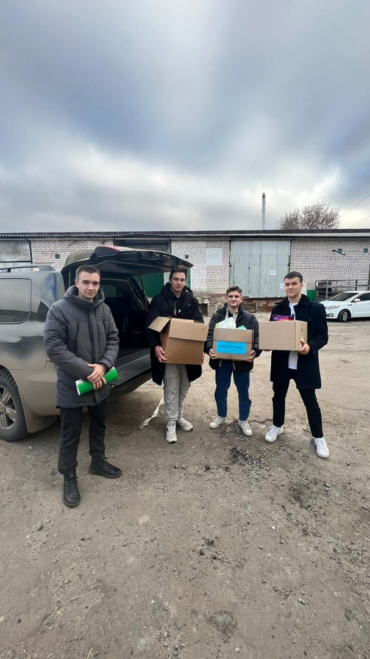
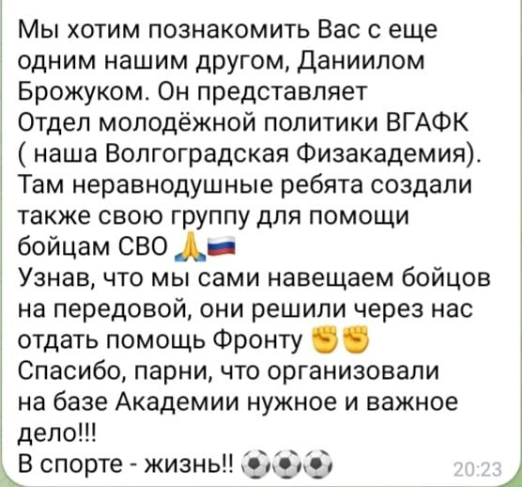
2023
Опыт разработки и реализации социальных и волонтерских проектов в регионе
Организация на базе ВГАФК ШТАБА #МЫВМЕСТЕ – 2022
В непростой для страны период задача всего российского общества – в стремлении консолидировать усилия и поддержать всех нуждающихся в этом граждан – действующих военнослужащих, мобилизованных граждан и их семьи.
29 сентября 2022 г. было принято решение об открытии на базе ФГБОУ ВО «ВГАФК» штаба # МЫВМЕСТЕ с целью оказания по оказанию помощи военнослужащим и их семьям, где главными направлениями работы штаба #МЫВМЕСТЕ образовательной организации станут:
– помощь военнослужащим и мобилизованным гражданам,
а также их семьям;
– помощь гражданам, испытывающим тревогу.
Функции штаба на базе «ВГАФК»:
1. принимать и обрабатывать заявки для выполнения адресной (бытовой) помощи семьям военнослужащих и мобилизованных граждан;
2. оказывать психологические и юридические консультации;
3. обеспечивать сбор гуманитарной помощи;
4. помогать в решении вопросов социальной адаптации и получения государственной поддержки;
5. организовывать связь семей с военнослужащими (в т.ч. доставка писем от детей и молодежи).
За полгода работы было собрано и передано более 400 кг гуманитарной помощи и оказано более 10 юридических консультаций.

Slide 8
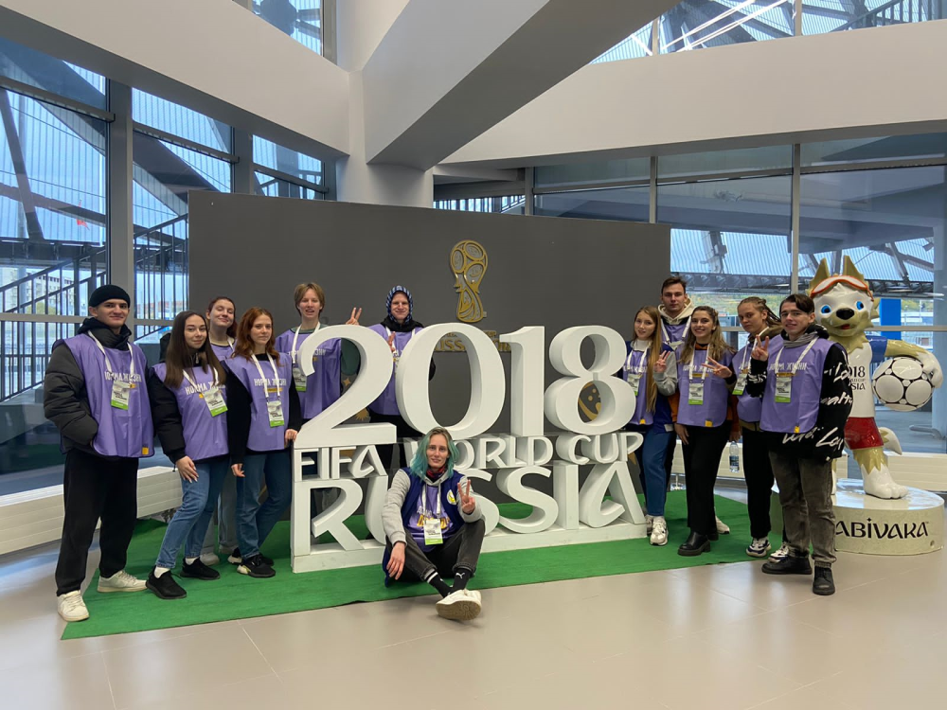
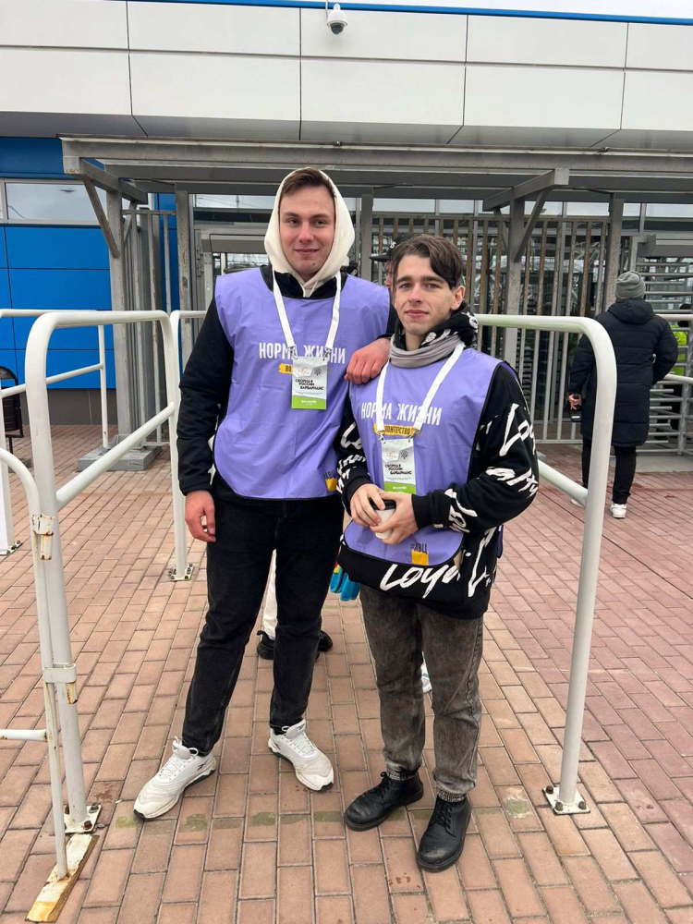
2023
Опыт разработки и реализации социальных и волонтерских проектов в регионе
Организация и проведение матча сборной России по регби - 2022
29 октября 2022 года на стадионе "Волгоград Арена" впервые состоится Товарищеский матч национальной сборной России по регби между командами национальной сборной России и сборной клубов Премьер-лиги.
ВГАФК в лице своих волонтеров центра "Лидер" окажет волонтерское сопровождение этого мероприятия: наши волонтеры помогали сегодня на игре по регби - сборная России против сборной Барбарианс.
20 волонтеров оказывали помощь в навигации, информировали зрителей и работали со СМИ.
Волонтеры ВГАФК стали полноправными участниками знаменательного события: на «Волгоград-арене» прошел первый на нашей земле матч сборной России по регби. В товарищеской встрече ей противостояла сборная легионеров Чемпионата страны. Матч закончился со счетом 22:21 в пользу команды легионеров, которая выступала под названием «Барбарианс».
20 студентов-волонтеров ВГАФК помогали болельщикам в навигации на стадионе, информировали зрителей и работали с представителями СМИ.
Усилия волонтеров ВГАФК отметили
https://t.me/centrmol_34/373 специалисты Центра молодежной политики. Волгоградской области #молодежь34

Slide 9
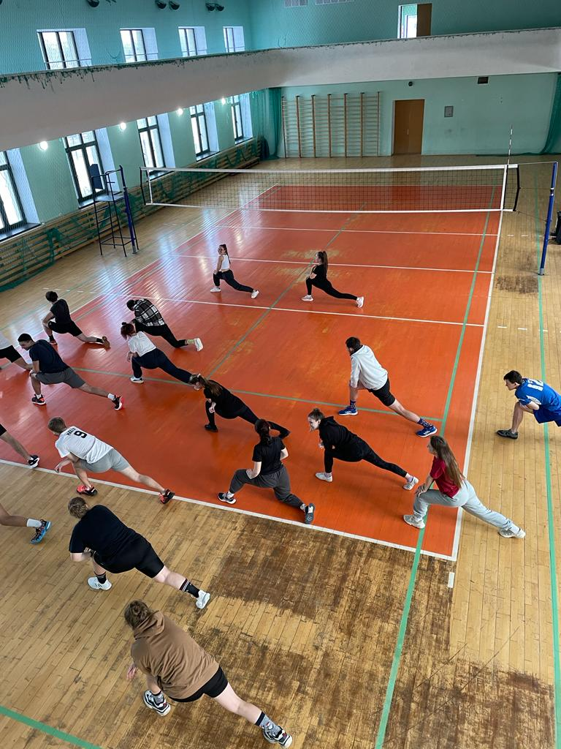
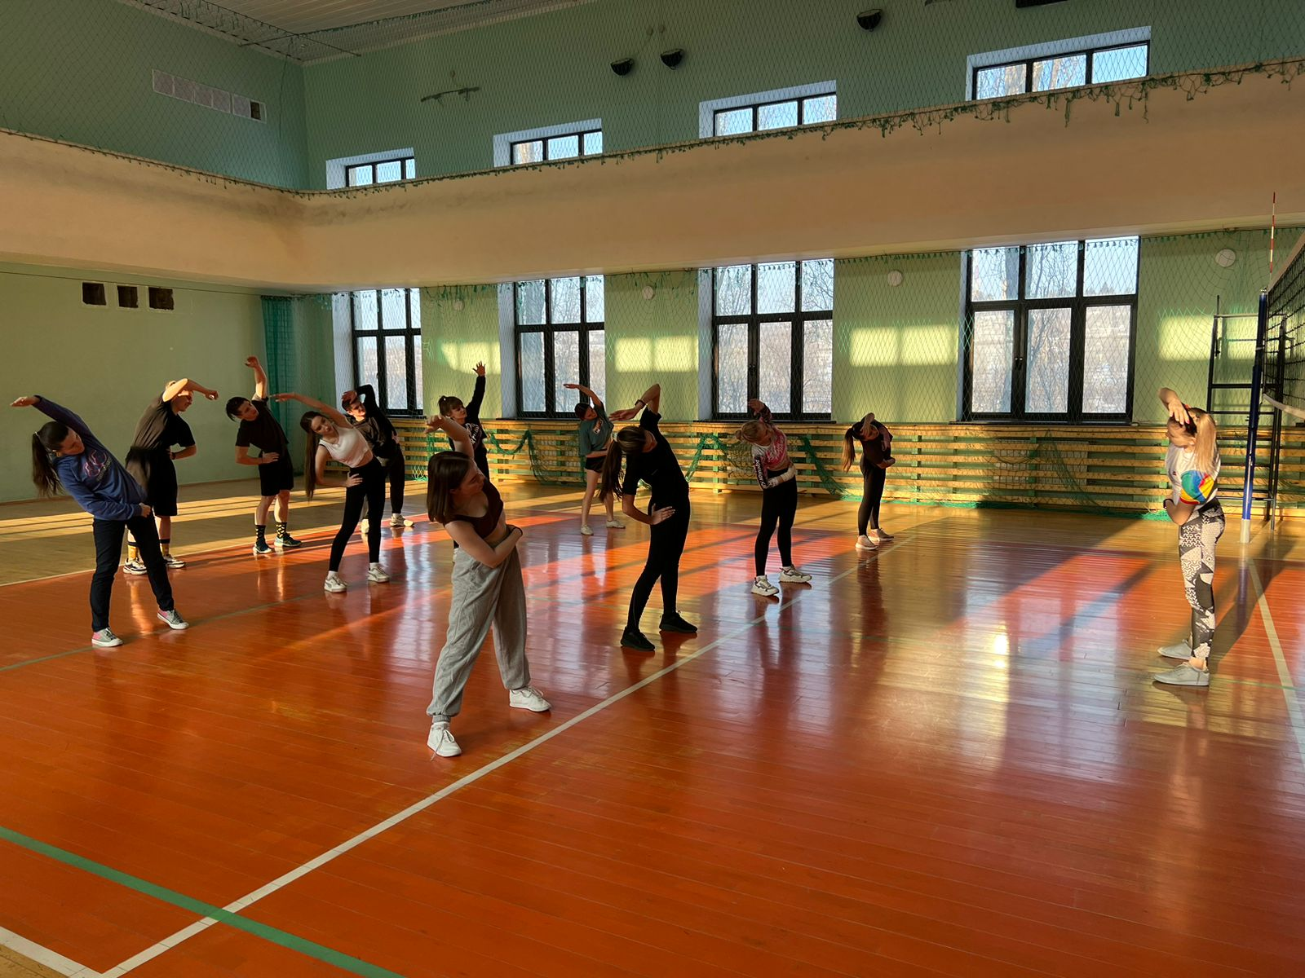
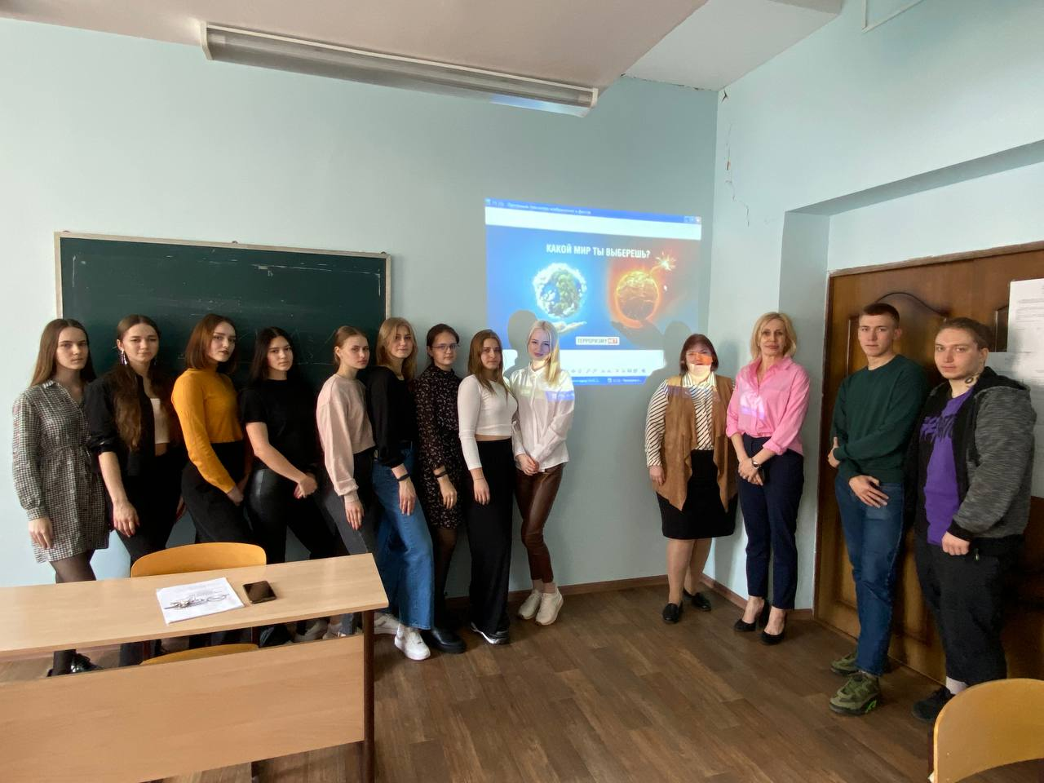
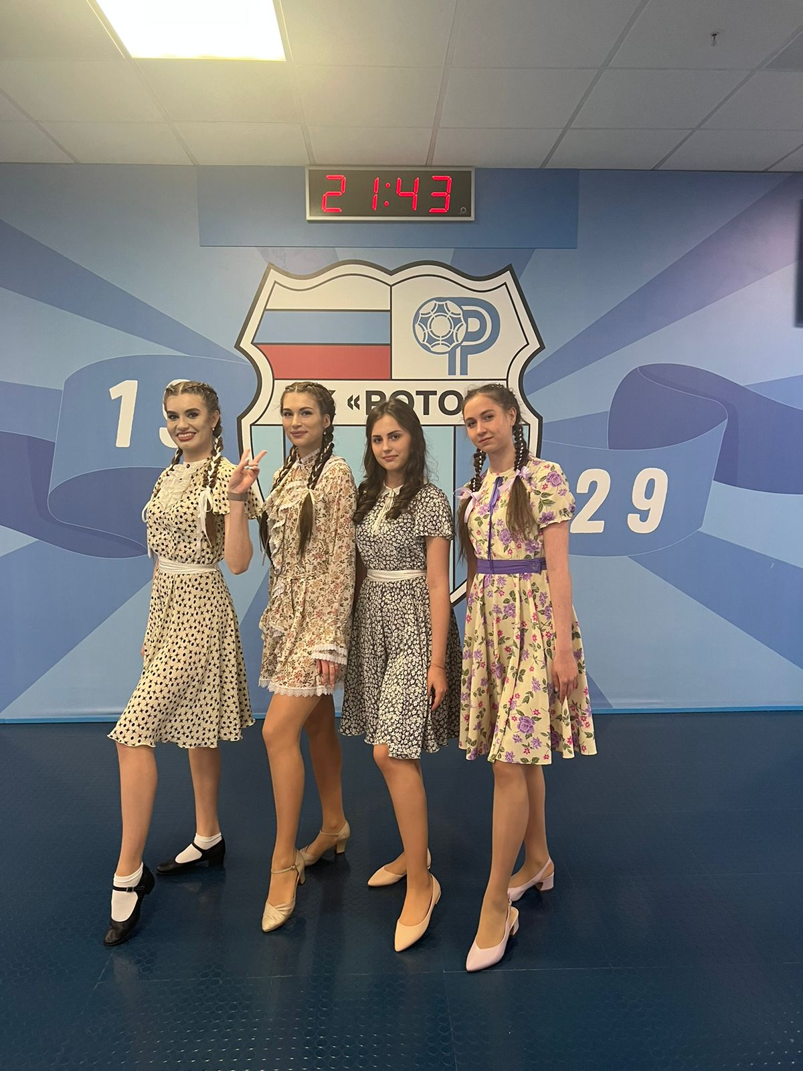
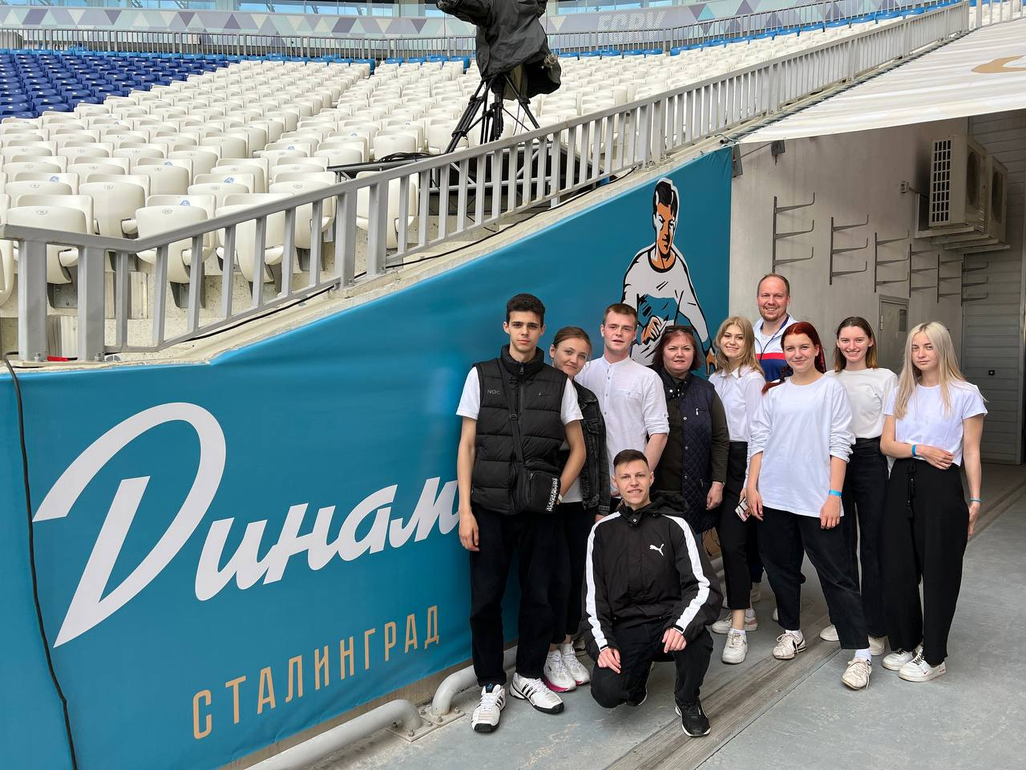
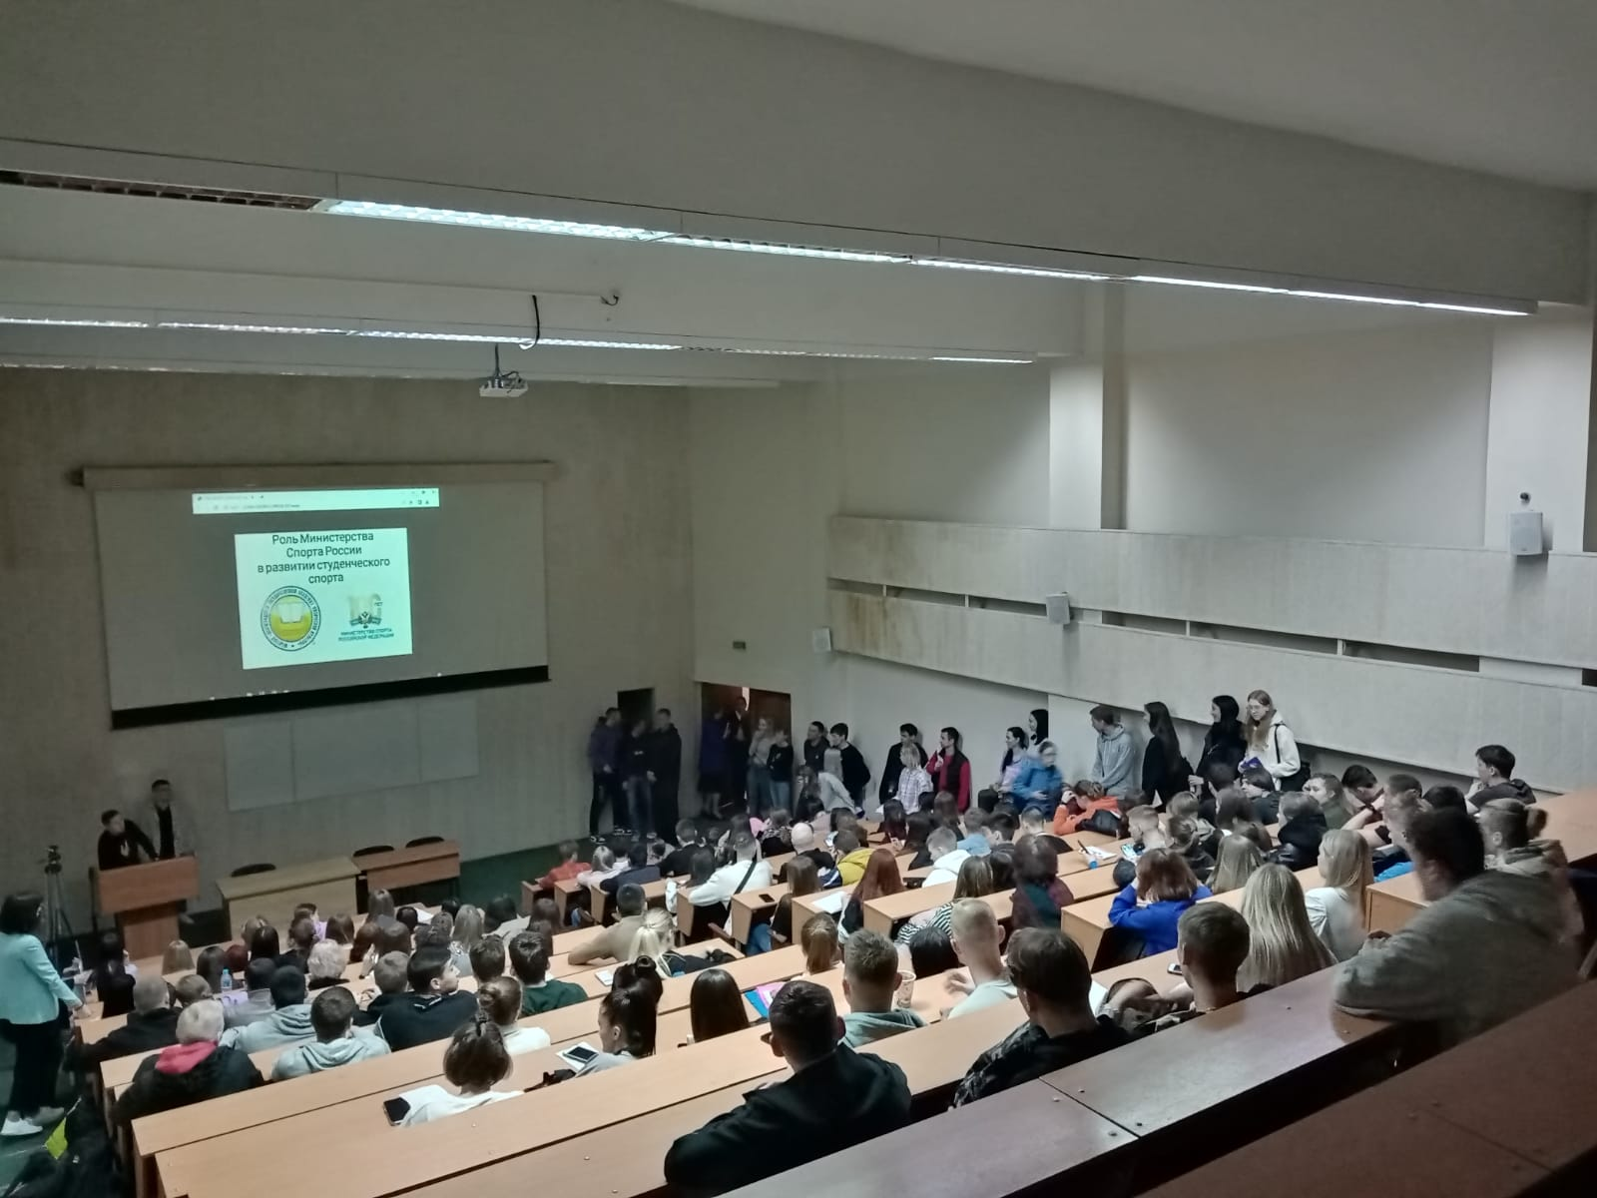
2023
Наши добровольческие начинания2023 года
Волонтеры организовали в «ВГАФК» тематическую Неделю здорового образ жизни
«Будь здоров!» с 13 по 18 февраля 2023 года.
Волонтеры провели просветительскую акцию ВГАФК :
Инструкция безопасного поведения при террористическом акте
Волонтеры центра «Лидер» провели 3-й кинолекторий, в рамках выполнения Приказа о мероприятиях, посвященных 100-летию Минспорта России на тему: "Роль Министерства спорта России в развитии студенческого спорта".
Участие волонтеров ФГБОУ ВО "ВГАФК" в организации Ретро-матча "Победа" 1 мая 2023 года

Slide 10
2023
Основные тезисы волонтерской деятельности ФГБОУ ВО «ВГАФК» и его волонтерского центра «Лидер»
На протяжении достаточно большого периода ФГБОУ ВО «ВГАФК» принимает активное участие в процессе организации и проведения мероприятий различного уровня. В связи с этим наблюдается устойчивый рост числа обучающихся участвующих в волонтерской (добровольческой) деятельности, расширяются масштабы реализуемых ими программ и проектов.
На данный момент более 15% обучающихся академии подтверждают участие в волонтерской деятельности, и по данным социологических опросов более 50% опрошенных готовы работать на добровольной основе.
Заметим, что участие в волонтерской программе позволит реализовать и расширить связи с представителями других городов Южного федерального округа.
Основными целями развития волонтерской деятельности Волгоградская государственная академия физической культуры видит в расширении возможностей для самореализации обучающихся и других категорий граждан, повышение роли волонтерства в общественном развитии, формировании и распространении идей волонтерства в общественном развитии, формировании и развитии волонтерских инновационных практик социальной деятельности.
Основными задачами центра волонтерской деятельности «Лидер» ФГБОУ ВО «ВГАФК» видит в :
− создание условий, обеспечивающих востребованность участия волонтеров в решении задач;
− повышение признания волонтерства (добровольчества) в обществе;
− формирование личностных ценностей, социальной ответственности у обучающейся молодежи ВГАФК;
− развитие инфраструктуры методической, информационной, консультационной, образовательной и ресурсной поддержки волонтерской (добровольческой) деятельности в ФГБОУ ВО ВГАФК и создание сетевого взаимодействия в волонтерской работе;
− расширение масштабов межсекторного взаимодействия в сфере волонтерства, включая взаимодействие волонтерских организаций с другими организациями некоммерческого сектора, бизнесом, органами государственной власти и органами местного самоуправления в Волгоградской области и ЮФО, государственными и муниципальными учреждениями, средствами массовой информации, международными, религиозными и другими заинтересованными организациями.

Slide 11










2022
Партнеры ВГАФК в волонтерской деятельности

